Slide 1

第一章微机原理概述
戴小文教授
邮箱：xwdai678@163.com

Slide 2
微机原理课程
最终成绩如何构成？
平时成绩40%（其中实验20%，作业10%，课堂10%），期末60%，成绩就高不就低。
实验从第8周开始，指导教师：李崇维QQ：13693655
课程有什么用？
内容如何取舍？

Slide 3
计算的发展过程
资源使用的灵活性
普适计算
协同计算
基于网络的
个人计算
普适计算终端
分布式计算
分时系统
批处理系统
单用户系统
基于开放系统的客户/服务器
微型机
小型机
大型机
计算的自由性

Slide 4




课程内容
绪论
数制及其转换
非数值信息的二进制表示
微型计算机的二进制数运算
带符号数的表示和运算

Slide 5
绪论
一、计算机的发展：
ENIAC计算机
1946年2月，美国物理学博士莫克利和电气工程师埃克特领导的小组，为了给美国陆军编制各种武器的弹道表，研制成出第一台数字式电子计算机ENIAC(Electronic Numerical Integrator And Calculator)。

Slide 6
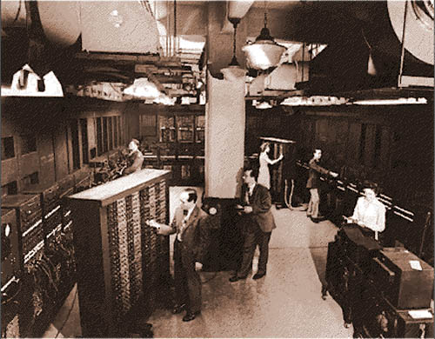
由18000多只电子管组成，重30吨，功率15千瓦，占地170平方米。
第一台数字式电子计算机ENIAC

Slide 7
EDVAC计算机：
冯·诺依曼（Von Neumann）与莫尔小组合作研制了EDVAC计算机，在这台计算机中确立了计算机的5个基本部件：输入器、输出器、运算器、存储器和控制器。另外，程序和数据一样存放在存储器中，并采用了二进制。
－－－－冯·诺依曼结构计算机

Slide 8
电子计算机的发展历程，根据所采用的物理器件来看，已经经历了四代，即
第一代(1946－1957） ：电子管计算机
第二代（1958－1964） ：晶体管计算机
第三代（1964－1972） ：集成电路计算机
第四代（1972至今） ： 大规模集成电路计算机
第四代计算机的典型代表：微型计算机
微型计算机的核心：微处理器（CPU）

Slide 9
二、计算机的分类
根据计算机的各项综合性能指标，计算机可分为以下五大类：
巨型机
大型机
中型机
小型机
微型机
工作站
CPU具有分时处理能力，速度快，带有多个终端。
－－由单个终端组成

Slide 10
三、微型计算机概述
1、微型计算机的三个层次：
微处理器
微型计算机
微型计算机系统
微处理器通常简称为µP或MP，也称为中央处理单元（CPU），是将计算机中的运算器和控制器集成在一片硅片上制成的集成电路。
微型计算机简称为µC或MC，由微处理器、适量内存和I/O接口电路组成的计算机。

Slide 11
微型计算机系统：以微型计算机为中心，配以相应的外围设备以及控制微型计算机工作的软件，就构成了完整的微型计算机系统。
2、微机的类型：
按组装方式分：
单片微机（单片机）：
将CPU、内存和I/O接口集成在一片硅片上
单板微机（单板机）：
将CPU、内存和I/O接口电路安装在一块

Slide 12
印刷电路板上。
多板微机：
将CPU、内存和I/O接口电路等功能部件分别组装在多块印刷电路板上，并通过同一机箱内的总线插槽连成一体。
根据CPU的内部数据通路的宽度划分：
8位微机
16位微机
32位微机

Slide 13
3、微机的发展
最早的微机：
1971年，Intel，MCS－4（4004 CPU）
第一代（1971－1973）：
4位（I4004，I4040）和低档8位
第二代（1974－1978）：
中档（MC6800，I8080）、高档（Z80，I8085，MC6809）8位CPU。后期开始配上操作系统，加上各种外设，构成了微机系统

Slide 14
第三代（1978－1984）：
16位CPU（I8086/8088，MC68000）:VLSI
第四代（1985－1992）：
32位CPU（I80386，I486）
第五代（1992－）：
64位CPU（Pentium， Pentium Pro，MMX Pentium， Pentium Pro＋MMX，PII……）

Slide 15
四、微型计算机系统的基本组成
运算器
CPU
控制器
寄存器
微机
内存
存储器
硬件
外存
微机系统
外设
输入/输出接口
系统软件
软件
应用软件
图1-1 微机系统的组成

Slide 16
1、微机硬件系统结构
定时器
CPU
微处理器
AB
DB
CB
存储器
I/O接口
I/O设备
图1-2 微机硬件系统结构框图

Slide 17
（1）系统总线
系统总线是传送信息的公共导线。包括：
地址总线（AB）：传送地址信息的总线。单向：从CPU到内存单元或I/O端口
数据总线（DB）：传送数据信息的总线。 双向：
写数据
CPU
内存单元或I/O端口
读数据
控制总线（CB）：传送控制信息的总线。单向或双向，视情况而定。

Slide 18
（2） CPU
微机的核心芯片，包括运算器、控制器和寄存器三部分。
运算器又称为算术逻辑单元ALU，功能是完成数据的算术和逻辑运算。
控制器一般由指令寄存器、指令译码器和控制电路组成。其功能是根据指令的要求，对微机各部件发出相应的控制信息，使它们协调工作，从而完成对整个计算机系统的控制。
寄存器用来暂存数据和地址，或固定做为某些专用地址的存储单元。

Slide 19
DB
数据缓冲器DR
内部数据总线
指令寄存器IR
多路转换
指令译码器ID
R1 R2
R3 R4
R5 R6
R7 R8
堆栈指示器SP
程序计数器PC
地址锁存器
加1/减1器
寄存器阵列
累加器A
暂存器TMP
定时
与控制
内部控制总线
标
志
寄
存
器
F
ALU
十进制调整
地
址
缓
冲
器
AR
AB
内部地址总线
CB
图1-3 某八位微处理器的内部结构框图

Slide 20
AB（20位）
地址形成器
通用寄存器
AH AL
BH BL
CH CL
DH DL
SP
BP
DI
SI
AX
BX
CX
DX
∑
CS
DS
SS
ES
IP
内部通信寄存器
DB
（16位）
ALU数据总线 （16位）
总线控制逻辑
暂存寄存器
Q总线
8086总线
（ 8位）
指令队列缓冲器
EU控制系统
1
2
3
4
5
6
ALU
FLAGS
执行单元EU
总线接口单元BIU
图1-4 8086 （16位） CPU 内部结构图

Slide 21
（3）存储器
存储器是微机的存储和记忆装置，用于存放数据和程序。通常分为内部存储器（内存）和外部存储器（外存）。
内存和外存的特点：
内存：容量小（32KB、64KB、…64MB、128MB…），但存取速度快，在微机中以内存条的形式存在，通过内存插槽连接到系统总线上。
外存：容量大（如20GB），但存取速度慢。如磁盘、光盘、U盘等。

Slide 22
常用的名词术语
位（bit）：是计算机所能表示的最小最基本的数据单元。在计算机中，它有两种状态：0和1。
字节（Byte）： 8位二进制数被称为一个字节
字（word）： 通常两个字节的二进制数（16位）被称为一个字，是计算机内部进行数据处理的基本单位。
双字（Dword）： 通常四个字节的二进制数（32位）被称为一个双字。

Slide 23
存储器单元的地址、内容和容量
通常，每个存储单元中存放一个字节的二进制信息；微机通过给各个存储单元规定不同地址来管理存储器。
存储容量：指整个存储器所能包含的存储单元的数量。通常以字节为单位，2¹⁰（ 1024 ）字节记做1KB，2²⁰字节记做1MB。

Slide 24
存储器的结构和操作
读操作：CPU将内存单元的内容读入CPU内部。内存单元的内容在被读走之后不变。
00111110
××
××
××
××
地址译码器
DB
AB
写操作：CPU将其内部信息传送到内存单元保存起来。内存单元的内容通常会发生改变。
读写控制电路
CB
R/W
图3 存储器结构

Slide 25
(4)、输入/输出（ I/O ）设备和I/O 接口
输入设备：输入原始数据和命令到CPU。常用的有键盘、鼠标、扫描仪、A/D变换器、纸带读入机等
输出设备：将结果输出到外部。常用的有显示器、打印机、绘图仪等
接口电路：CPU与外设间的连接部件，是CPU与外界进行信息交换的中转站,又叫“I/O适配器”。常见的有显卡、声卡、网卡等

Slide 26
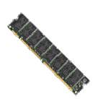
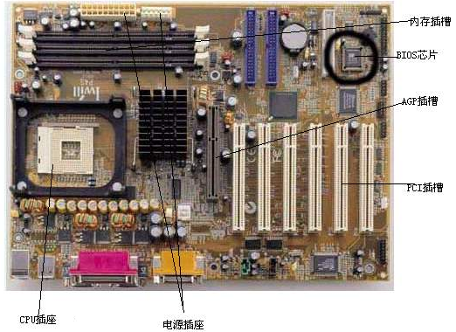

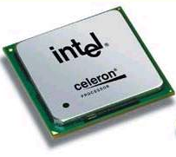
常见微机系统硬件构成：

Slide 27
2、微机系统的软件
软件是为了运行、管理和维护微机而编制的各种程序的总和。
系统软件：由机器的设计者提供的供使用和管理计算机的程序。包括OS、系统应用程序等
应用软件：用户利用计算机以及它所提供的各种系统软件，用程序设计语言编制的解决各种实际问题的程序。

Slide 28
第二节 数制及其转换
一、数制
1、数制的基本要素
对于R进制数，表示该数制用于计数的基本符号有R个不同的数码，且逢R进位。
基数：其中R被称为该数制的基数
位权：单位数码（1）在R进制数的第i位上，表示的大小比重 R^{i}，被称为该位的位权。

Slide 29
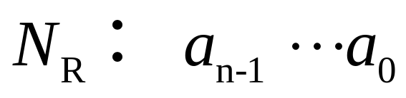
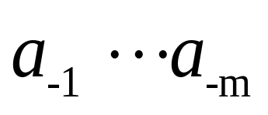
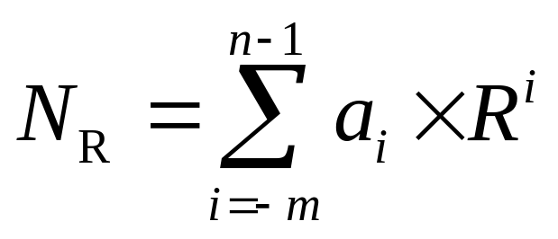
2、R进制数的特点：
① 具有R个不同的数码
②以R为底，逢R进位
③可按权展开成幂级数：
R进制数
.
按权展开式：
其中 a_{i} ——第i位数码表示的十进制大小；
R^{i}——第i位的位权。

Slide 30
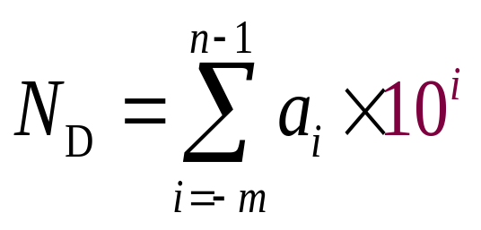
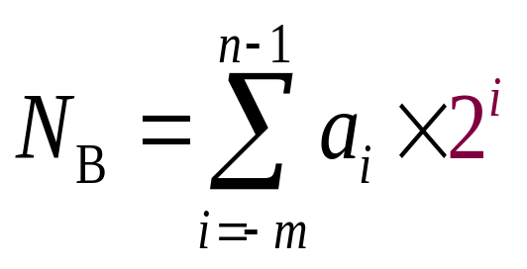
3、常用数制
十进制、二进制、十六进制
十进制
R=10；数码:0~9；第i位的位权为10^{i}
展开式：
二进制
基数R=2， 数码：0，1；第i位的位权为2^{i}
展开式：

Slide 31
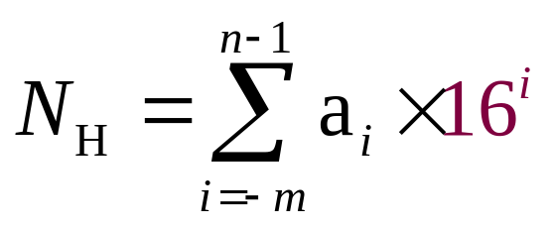
十六进制
基数R=16； 数码：0、1、2….9、A、B….F；第i位的位权为16^{i}
展开式：
4、不同进制数据的表示方法
①可用右下角小数字来表示不同数制的数。
如： 二进制数: (100)₂ 十进制数: (100)₁₀
十六进制数: (100)₁₆
可省略

Slide 32
②也可用数字后面跟一个英文字母来表示不同数制的数。
如：二进制数：110B 十六进制数：5A6H
十进制数：685D
可省略
注意： 对于一个无计数制式说明或标注的数据时，如100010或22，一般默认其为十进制数据。

Slide 33
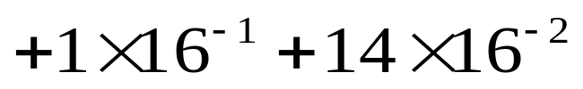
例：
将下列数按权展开成幂级数：
215.7D
101.11B
3AB.1EH

Slide 34
5、二——十进制（BCD码）
用二进制编码的十进制数。每个十进制代码用4位二进制数的组合表示。
十进制代 码 | BCD码 |  | 十进制代 码 | BCD码
 | 二进制 | 十六进制 |  | 二进制 | 十六进制
0 | 0000 | 0 | 5 | 0101 | 5
1 | 0001 | 1 | 6 | 0110 | 6
2 | 0010 | 2 | 7 | 0111 | 7
3 | 0011 | 3 | 8 | 1000 | 8
4 | 0100 | 4 | 9 | 1001 | 9

Slide 35
根据表示方式的不同， BCD码可分为以下两种：
压缩BCD码 非压缩的BCD码
压缩BCD码：用4位二进制数表示1位十进制代码，8位（1个字节）表示2位十进制代码。
非压缩的BCD码：用8位二进制数表示1位十进制代码，其中高4位无意义（一般为全0）。
例如：
12D
压缩BCD码为： 00010010 BCD（即[12H]BCD）
非压缩BCD码为：0000000100000010 BCD
（即[0102H]BCD）

Slide 36
即：
12D=00010010BCD= [12H]BCD
12D=0000000100000010BCD = [0102H]BCD
注意：
1）BCD码二进制数与自然二进制数的表示方法不同，含义也不同。如
2）BCD码各位不再具有位权概念。
如：
0001 0010 BCD
=[12H]BCD = 12D
0001 0010 B
＝12H=18D

Slide 37
二、数制转换
1、其它进制（二进制、十六进制）→十进制
转换方法：按位权展开后求和
例：10010101B=1×2⁷+1×2⁴+1×2²+1×2⁰=149D
2A.8H=2×16¹+ 10 ×16⁰+8 ×16⁻¹=42.5D
2、十进制→其它进制（二进制、十六进制）
整数部分和小数部分需分别转换
转换方法：

Slide 38
整数部分：除以其他进制的基数取余 ，后余先排；小数部分：乘以其他进制的基数取整，整数顺排。
例：45.25= B
101101.01 B
（十进制→二进制）
245
222
2 1 1
2 5
2 2
21
2 0
余1
余0
余1
余1
余0
余1
0.25
×) 2
0.50
×) 2
1.00
基数为2
取 0
取 1
小数部分为0时停止
∴ 0.25=01B
商为0时停止
∴ 45=101101B

Slide 39
例： 3901.76171875= H
0F3D.C3
基数为16
（十进制→十六进制）
16
3901
余13 即D
0.76171875
×) 16
12.18750000
0.18750000
×) 16
3.00000000
16
243
余 3
取12即C
16
15
余15 即F
0
商为0时停止
取 3
小数部分为0时停止
∴ 3901=0F3DH
∴ 0. 76171875=0.C3H

Slide 40
3、二进制→十六进制
转换方法：二进制数的整数部分由小数点向左，每四位一分，最后不足四位的前面补零；小数部分由小数点向右，每四位一分，最后不足四位的后面补零，然后把每四位二进制数用相应的十六进制数代替即可转换为十六进制数
例：101101.010111B= H
2D.5C
0 0 1 0 1 1 0 1. 0 1 0 1 1 1 0 0
2 D . 5 C

Slide 41
4、十六进制→二进制
转换方法：把每一位十六进制数用相应的四位二进制数代替即可
10001101.0101
例： 8D.5H= B
8 D. 5
1 0 0 0 1 1 0 1. 0 1 0 1
注意：十六进制→二进制间的相互转换均要求熟悉4位二进制与一位十六进制代码之间的对应关系。

Slide 42
5、十进制数据与压缩BCD码之间的相互转换
转换方法：按BCD编码表中的对应关系分别按顺序转换。
例：
十进制数据→压缩BCD码
27=[00100111B]BCD=[27H]BCD
12.34=
[00010010.00110100B]BCD
=[12.34H]BCD
压缩BCD码→十进制数据
[10000101B]BCD =
[30.2H]BCD=
85
≠133
30.2
≠48.125

Slide 43
注意：
1）若压缩BCD码为十六进制形式，则与其表示的十进制数代码完全相同。
2） BCD码转换成十进制数据时，不能用按位权展开的方法进行转换。
6、BCD码与除十进制外的其他进制数之间的转换
例如：
将10010100BCD转换为二进制数
10010100BCD ＝94D＝1011110B

Slide 44
注意：
1、数在计算机中以电子器件的物理状态表示，而电子器件表示两种状态最容易实现（例如电平的高、低；电路的通、断），因此，计算机中一般采用二进制形式进行算术运算和逻辑操作。
2、在计算机应用中引入十六进制数主要是为了书写和使用上的方便，书写和编程时，为简化起见，一般采用十六进制，但在计算机内部信息处理仍是二进制数。
3、微机中数据的总位数都是指二进制位数。

Slide 45
注意：
1）若压缩BCD码为十六进制形式，则与其表示的十进制数代码完全相同。
2） BCD码转换成十进制数据时，不能用按位权展开的方法进行转换。
6、BCD码与除十进制外的其他进制数之间的转换
例如：
将10010100BCD转换为二进制数
10010100BCD ＝94D＝1011110B

Slide 46
注意：
1、数在计算机中以电子器件的物理状态表示，而电子器件表示两种状态最容易实现（例如电平的高、低；电路的通、断），因此，计算机中一般采用二进制形式进行算术运算和逻辑操作。
2、在计算机应用中引入十六进制数主要是为了书写和使用上的方便，书写和编程时，为简化起见，一般采用十六进制，但在计算机内部信息处理仍是二进制数。
3、微机中数据的总位数都是指二进制位数。

Slide 47
第三节 非数值信息的二进制表示
一、ASCII码
每个字符用7位二进制代码表示，共128个字符。最高位始终置0凑足8位。
常用字符的ASCII码： (P26表1-3)
0~9： 30H~39H
A~Z：41H~ 5AH a~z： 61H~7AH
回车：0DH 换行：0AH
$： 24H 空格：20H

Slide 48
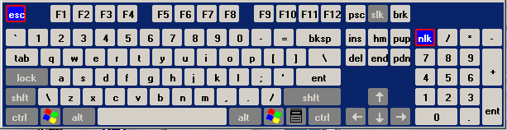
二、主机与外设间数值信息与非数值信息的转换
二进制数
ASCII码
ASCII码

Slide 49
运算
（或十六进制）
（或十六进制）
自然二进制数表示的运算结果
自然二进制数
运算
主机
BCD码（二进制编码的十进制数据）
BCD码表示的运算结果
ASCII码
ASCII码
计算机可辨认的二进制编码（如ASCII码）
显示、打印结果或完成需要的控制
数字、字母、控制符号等非数值数据
输入设备（如键盘）
输出设备（如显示器）

Slide 50
第四节 微型计算机的二进制数运算
一、二进制数的算术运算
1、二进制加法法则
0+0=0
0+1=1+0=1
1+1=0进位1
2、二进制减法法则
0－0＝0
11011000
+)00010110
11101110
例如：11011000＋00010110
＝11101110

Slide 51
1－0＝1
1－1＝0
0－1＝1 借位1
11011000
-)00010110
11000010
例如：11011000－00010110
＝11000010
3、二进制乘法法则
0×0＝0×1＝1×0＝0
1×1＝1
11011000
×)00010110
11011000
例如：11011000×00010110
11011000
11011000
＝1001010010000
1001010010000

Slide 52
4、二进制除法：乘法的逆运算
二、二进制数的逻辑运算
1、 “与”运算（AND）法则
0∧0＝0∧1＝1∧0＝0
1∧1＝1
2、“或”运算（OR）法则
0∨0＝0
0∨1＝1∨0＝1∨1＝1

Slide 53
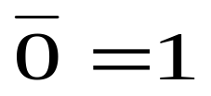
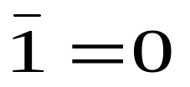
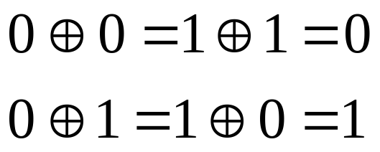
3、“非”运算（NOT）法则
4、“异或”运算（XOR）法则
说明：逻辑运算不会发生进位。

Slide 54

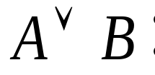

例如：设A＝11011000B，B＝00010110B，则
11011000
∧)00010110
00010000
11011000
∨)00010110
11011110
11011000
⊕)00010110
11001110

Slide 55
第五节 无符号数和带符号数的表示及运算
一、带符号数与无符号数
无符号数：无正负之分的数（可当成正数）。
带符号数：有正负之分的数。
二、无符号数的表示
在微机中，二进制的所有位都用来表示该无符号数实际数值的大小。

Slide 56
三、带符号数的表示
1、真值与机器数
真值：
用正、负符号描述的带符号数的实际值
如：＋20D，－1001B，＋34H
机器数：
为符号数值化了的数，即把n位二进制数的最高一位定义为符号位，符号位为0表示正数，符号位为1表示负数，其他位为数值位。
说明：带符号数在计算机中，以机器数的形式存在，常用的机器数有原码、反码和补码三种。

Slide 57
2、原码、反码和补码
（1）原码
X为带符号数的真值，则X的n位二进制数原码：
X 0≤X＜2^{n－1}
[X]_{原}＝
2^{n－1}－X －2^{n－l} ＜ X＜0
即：正数的原码的符号位用0表示，负数的原码的符号位用1表示，其余各位表示该带符号数的绝对值。
例如：n＝8时
[＋1]_{原}＝00000001 [－1]_{原}＝10000001
说明：原码表示法简单直观，但不便于进行减法运算，从而引入了反码和补码。

Slide 58
（2）反码
X为带符号数的真值，则X的n位二进制数反码：
X 0≤X＜2^{n－1}
[X]_{反}＝
2^{n}－1＋X －2^{n－l} ＜ X＜0
即：正数的反码表示与原码相同
负数的反码表示，等于它的原码的符号位不变，其他位按位取反。
例如：n＝8时
[＋1]_{反}＝ [＋1]_{原}＝0 0000001
[－1]_{原}＝1 0000001 [－1]_{反}＝1 1111110

Slide 59
（3）补码
X为带符号数的真值，则X的n位二进制数补码：
X 0≤X≤2^{n－1} -1
[X]_{补}＝
2^{n}＋X －2^{n－l}≤X＜0
即：正数的补码表示与原码相同
负数的补码表示，为它的反码在最低位加1
例如： n＝8时
[＋1]_{补}＝0 0000001
[－1]_{反}＝1 1111110 [－1]_{补}＝1 1111111
说明：书写和编程时，也可采用其他进制表示机器数。如机器数10011111B＝9FH。

Slide 60
3、真值与机器数间的相互转化
已知真值，求该真值的原码、反码、补码
①确定机器数的总位数 n；
②将真值表示为带正负号的二进制形式(共 n-1位）；
③根据正负添加符号位。
若是正数，即得到其三种码；
（正数的原、反补码相同，等于该正数本身。）
⑤将反码的最低位加1，即得到补码。
若是负数，即得到其原码；
④将负数原码的 n-1位数据位求反，即得到反码。
（或直接采用补码的简便求法。）

Slide 61
例1.1 X=20，Y=－20，分别求其8位原码、反码和补码。
解：
1）X=+20=+0010100B，
[X]_{原}= [X]_{反}= [X]_{补}=00010100B
2） Y=－20=－0010100B，
[Y]_{原}=10010100B，
[Y]_{反}=11101011B，
[Y]_{补}=11101100B。
注：也可用补码的简便求法求[Y]_{补}。

Slide 62
已知机器数，求该机器数所表示的真值
1）根据机器数的符号位判断真值的正负；
注意：当给定机器数为用除二进制外的其他进制表示的数时，求真值时首先都要先转换成二进制，以便观察符号位。
2）若是正数，直接由数值位确定真值；
3）若是负数，当机器数为真值的
原码时：
反码时：
补码时：
机器数的数值位即为真值的绝对值；
将数值位求反即得到绝对值；
将数值位求反加1即得到绝对值。

Slide 63
例1.2 X=20H，Y=8CH，分别视为8位带符号数的原码、反码、补码，求真值。
解：
1）20H=00100000B，符号位=0，为正数。
所以不管视为哪种码，真值都为 +0100000=+32。
2）8CH=10001100B，符号位=1，为负数。
若为原码，则真值为 －0001100B=－12；
若为反码，则真值为 －1110011B=－115；
若为补码，则真值为 －(1110011B+1)=－116。

Slide 64
注意：
在微机中，不论带符号数还是无符号数，都以二进制数形式存在。凡是带符号数，在没有特别声明时，一律用补码表示。（注：在特殊情况下也可用原码或反码 ）。
一个二进制数到底是无符号数还是带符号数的补码形式，由编程的人来确定。也就是说，二进制数的含义是人为赋予的。
当给定一个二进制数时，必须加以说明是无符号数、原码、反码、还是补码，否则无法推断该数对应的真值。

Slide 65
四、带符号数的运算
说明：在微机中，凡是带符号数，在没有特别声明时，一律用补码表示。对带符号数进行的运算也是补码运算，计算机的运算结果也是补码。
1、补码的运算规则
  设X，Y均为带符号数，正负均可，则
  [X＋Y]_{补}=[X]_{补}+[Y]_{补}
  [X－Y]_{补}=[X]_{补}+[－Y]_{补}
根据运算结果的补码形式即可推出运算结果的真值。

Slide 66
2、采用补码运算的目的
使符号位参与运算，从而简化运算规则。
把减法转换成加法，从而进一步简化计算机中运算器的线路设计。
3、[-Y]_{补}的求法：
法1：
先求Y的真值，再求-Y，再求[-Y]_{补}.
例：设Y=+30，求[-Y]_{补}
－Y=－30=－0011110B
[－Y]_{补}=11100010

Slide 67
法2：变补法。即先求[Y]_{补}，再对[Y]_{补}求变补（将[Y]_{补}的所有位（包括符号位）求反加1），即可得到[-Y]_{补。}
例：
设Y=+30，求[-Y]_{补}
[Y]_{补}=00011110
[－Y]_{补}=[ [Y]_{补}]_{变补}＝11100010

Slide 68
例1.3 用补码运算方法求 -20+30
解：
令X=-20，Y=+30，则需求X+Y。
① [X]_{补}=11101100 [Y]_{补}=00011110
② 则[X+Y]_{补}=[X]_{补}+[Y]_{补}
=11101100+00011110
=00001010
多余的进位自然丢失
11101100
+)00011110
100001010
③ 所以[X+Y]_{原}＝ 00001010B
X+Y=+0001010B = +10

Slide 69
例1.4 用补码运算方法求20-30
解：
令X=20，Y=30，即需求X－Y。
① [X]_{补}=00010100， [－Y]_{补}=11100010，
② [X－Y]_{补}=[X]_{补}+[－Y]_{补}
=00010100+11100010
=11110110
③所以 X－Y=-0001010B = -10
注意：若令X=20，Y=－30，即需求X＋Y， 可用[X＋Y]_{补}=[X]_{补}+[Y]_{补}解。

Slide 70
4 、补码的表示范围
设补码为n位二进制数，其中1位符号位。所能表示的最小真值为－2^{n-1}，最大真值为 2^{n-1}－1：
n位补码
共n-1位
共n-1位
共n-1位
共n-1位
共n-1位
100…0 — 100…1—111…1—000…0—011…1
对应的真值：
­2^{n-1}
2^{n-1}-1
n=8: -128 ~ -127 ~ -1 ~ 0 ~ +127
n=16: -32768 ~ -32767 ~ -1 ~ 0 ~ +32767

Slide 71
5 、带符号数补码运算的溢出及判断
溢出：指定位数的补码数据进行运算，结果超出了指定位数的补码能够表示的范围。
溢出的判断：
①首先根据两数的符号及运算关系判断是否有可能产生溢出。
同号相加、异号相减才有可能产生溢出。
②若有可能，则判断是否会产生溢出。有两种方法：

Slide 72
法1：真值法
直接用带符号数的 十进制真值形式进行运算，若运算结果是超出了指定位数的补码能够表示的带符号数真值的范围，则相应的补码运算产生溢出。
法2：双高位法
补码运算过程中，若补码的最高位（即符号位）和数值部分的最高位同时有进位或同时无进位，则运算无溢出；否则有溢出。

Slide 73
例1.5 X=-32 ，Y=+32, 用八位补码进行X-Y的减法运算，判断有无溢出？
解：
X、Y异号，则X-Y可能溢出。
①采用真值法：八位补码所能表示的最小真值为-128,而 X-Y=-32-(+32)=-64>-128;故无溢出。
② 采用双高位法判断：
11100000
+)11100000
111000000
[X-Y]_{补}=[X]_{补}+ [-Y]_{补}
[X]_{补}=11100000B，
[-Y]_{补}=11100000B
有进位
有进位
符号位和数值部分的最高位同时有进位，故无溢出

Slide 74
例1.6 X=-80，Y=-50，用八位补码进行X＋Y的加法运算，判断有无溢出。
解：
X、Y同号，则X＋Y可能溢出。
①采用真值法：八位补码所能表示的最小真值为-128，而 X＋Y=-80+(-50)=-130<-128,故有溢出。
②采用双高位法判断
10110000
11001110 01111110
[X+Y]_{补}=[X]_{补}+ [Y]_{补}
+)
[X]_{补}=10110000B，
1
[Y]_{补}=11001110B，
有进位
无进位
双高位不同时有进位所以有溢出。

Slide 75
例1.7
[X]_{补}=0E0H，[Y]_{补}=0A0H，为八位补码 ，判断[X]_{补}＋[Y]_{补}有无溢出？
解：
[X]_{补}=0E0H=11100000B，
[Y]_{补}=0A0H=10100000B，
X、Y同号，则[X]_{补}＋[Y]_{补}可能溢出。
采用双高位法判断：
11100000
+)10100000
110000000
[X]_{补}+ [Y]_{补}
=11100000+10100000
同时有进位，故无溢出
有进位
有进位

Slide 76
注意：
1）带符号数补码运算溢出是指补码运算的结果无法用指定位数的二进制补码正确表示，无容量限制的真值运算不存在溢出问题。
2）补码溢出与否和计算机所指定的补码的位数有关。同一个补码运算，采用的补码位数不同，溢出情况亦不同。
3）补码溢出时，运算结果必然是错误的。

Slide 77
五、无符号数的运算
两无符号数相加： X＋Y
结果也是无符号数（正数），若相加的结果超过指定位数二进制数所能表达的范围，将产生进位，但结果不算错。结果与进位一起按权展开即为结果的真值。
两无符号数相减： X－Y
采用减数变补后与被减数相加来实现，即
X+[Y]_{变补}
＝X+2^{n}－Y＝2^{n}+（X－Y）
有进位
X－Y>0
X－Y
=
[X－Y]_{补}
无进位
－2^{n-1}<X－Y≤0
两数相减，可用有无进位来推断结果的真值。

Slide 78
注意：在计算机中，参加运算的两数，当由编程者赋予了不同含义（或者同为无符号数或者同为带符号数补码）时，相应的运算结果含义也不同，运算结果真值的推断方法亦不同。
例1.8
机器运算
表示带符号数
表示无符号数
10111001
[-71]
补
185
+)
00101011
+)
[43]
补
+)
43
11100100
[-28]
228
补

